Slide 1
МАТЕМАТИКА
6 КЛАС

Slide 2




ТЕМА УРОКУ
РОЗВ’ЯЗУВАННЯ
ЗАДАЧ ЗА ДОПОМОГОЮ РІВНЯНЬ
2025
2020
2015
2010

Slide 3
ПРАЦЮЄМО УСНО
Складіть рівняння для розв'язання задачі. Знайдіть число, якщо:
а) сума цього числа і числа 10 дорівнює 25;
б) різниця цього числа і числа 7 дорівнює 18;
X + 10 =25
X - 7 =18

Slide 4
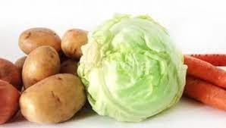
ПРАЦЮЄМО В ЗОШИТІ
Задача № 1
Зібрали 762 кг овочів: картоплі, капусти і моркви, причому картоплі зібрали
в 3 рази більше, ніж моркви, а капусти — на 177 кг більше, ніж моркви.
Скільки зібрали кілограмів овочів кожного виду?
РОЗВ’ЯЗАННЯ:
картопля - ?, в 3 рази більше, ніж моркви,
капуста - ?, на 177 кг більше, ніж моркви,
морква - ?,
3 ∙ х
х + 177
762 кг
х (так, як її зібрали найменше)
Маємо рівняння:
3х + х + 177 + х = 762
5х + 177 = 762
5х = 762 - 177
5х = 585
х = 585 : 5 х = 117
Повертаємося до позначень:
Отже , якщо ми приймали за х - моркву, то її вага буде 117 кг.
Обчислюємо картоплю і капусту:
3х = 3 · 117 = 351 (кг) картоплі;
2) х + 177 = 117 + 177 = 294 (кг) капусти.
Відповідь: 117 кг моркви, 351 кг картоплі, 294 кг капусти.

Slide 5


ПРАЦЮЄМО В ЗОШИТІ
ЗАДАЧА №2
Автомобіль за 4 год проїжджає ту саму відстань, що літак пролітає за 2 год. Знайти швидкість автомобіля і літака, якщо відомо, що швидкість літака на 40 км/год більша, ніж швидкість автомобіля.
 | t | v | S
АВТОМОБІЛЬ | 4 год | x | 4x
ЛІТАК | 2 год | x+40 | 2(x+40)
=
Маємо рівняння:
4х = 2(х+40)
4х = 2х + 80
4х – 2х = 80
2х = 80
х = 80 : 2
х = 40
Повертаємося до попередніх позначень:
Отже, швидкість автомобіля – 40 км/год, а літака: х+40=40+40=80 км/год.
Відповідь. 40 км/год, 80 км/год.

Slide 6
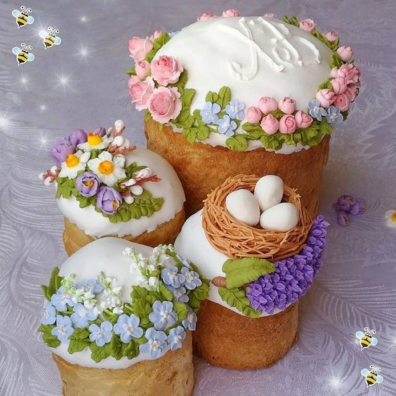
ПРАЦЮЄМО В ЗОШИТІ
ЗАДАЧА №3
Мама купила 6 кг святкових прикрас двох видів за ціною 20 грн і 24 грн. Скільки кілограмів прикрас кожного виду купила мама, якщо покупка коштує 136 грн?
РОЗВ’ЯЗАННЯ:
ПРИКРАСИ І - ? кг, по 20 грн за кг
ПРИКРАСИ ІІ - ? кг, по 24 грн за кг
6 кг
136 грн
Нехай, х кг – купила мама прикрас першого виду.
Тоді (6-х) кг – купила мама прикрас другого виду.
Оскільки ціна прикрас першого виду 20 грн, то мама заплатила за них – 20х грн.
Вартість прикрас другого виду, 24 грн, то мама за них заплатила – 24(6-х)грн.
Уся покупка коштує (20х + 24(6-х)) грн, що згідно умови задачі дорівнює 136 грн.
Маємо рівняння:
20х + 24(6-х) = 136
20х +144 -24х = 136
20х-24х=136-144
-4х = -8 х = 2
Повернемося до позначень:
Отже, мама купила 2 кг прикрас першого виду
та 6-х = 6-2=4 кг прикрас другого виду.
Відповідь. 2 кг, 4 кг.

Slide 7
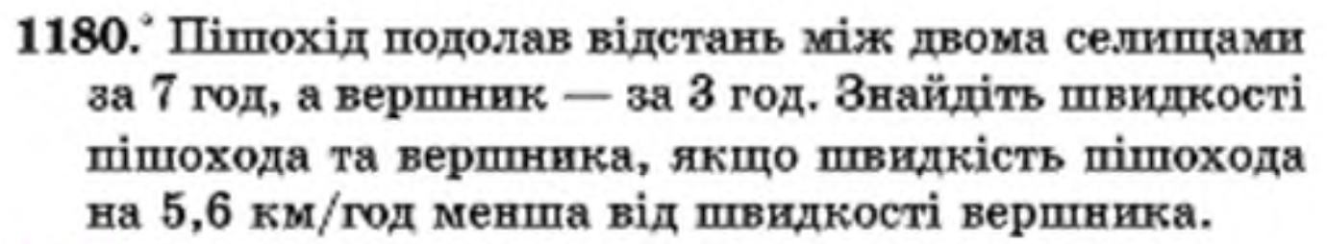
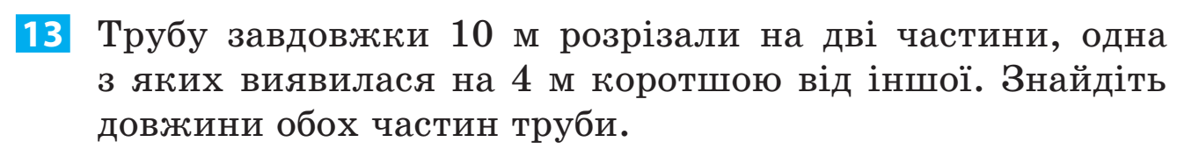
ДОМАШНЄ ЗАВДАННЯ
Задача.
На заводі в трьох цехах працює 626 чоловік. У першому цеху працює у 2 рази більше людей, ніж у другому, а в третьому – на 142 чоловіка більше, ніж у другому. Скільки чоловік працює у кожному цеху?

Slide 8





ДЯКУЮ ВАМ ЗА УРОК!

